Slide 1
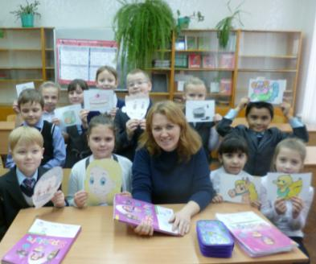
Гижирова
Светлана Владимировна

Slide 2
Методическая тема
«Организация контроля достижений обучающихся
в условиях реализации ФГОС второго поколения
с целью повышения качества образования
на уроках английского языка»

Slide 3
Требования к системе оценивания
Системность
Непрерывность
Оценивание процесса движения к результату наряду с результатом
Акцент на достижениях
Открытость системы
Поощрение выхода за пределы учебной программы
Поощрение самооценки и взаимооценки
Оценка индивидуальных уникальных характеристик безотносительно к достижениям других учащихся.

Slide 4
4 четверть | Тема раздела: «Рассказываем истории»
ФИО 4А | Аудирование | Тест грамматика | Лексика диктант | Говорение монолог
Алексеев Д | 60% | 70% | 50% | 80%
Бурлева В | 50% | 60% | 50% | 70%
Емельянова М | 50% | 50% | 50% | 50%
Клинков Я | 60% | 60% | 80% | 70%
Осипова О | 80% | 90% | 100% | 90%
Редкин Д | 100% | 100% | 100% | 100%
Соколюк А | 70% | 60% | 70% | 60%
Талипова Д | 100% | 90% | 100% | 90%
Файзуллоев И | 60% | 70% | 80% | 80%
Фасхутдинов Д | 50% | 50% | 50:% | 60%
Фахрутдинова А | 50% | 50% | 50% | 50%
Щербаков В | 50% | 60% | 70% | 60%

Slide 5
Ниже базового уровня – 0-50%
Базовый уровень – 51-70%
Повышенный уровень «хорошо» – 71-84%
Повышенный уровень «отлично» – 85-100%

Slide 6
Тесты позволяют
Качественное и эффективное измерение уровня и качества подготовки обучающихся по исследуемым критериям
Индивидуально-оценочный характер контроля знаний обучающихся, требующий осуществления проверки учебной деятельности каждого обучающегося, его личной учебной достижений
Единство требований к показателям и критериям оценки знаний обучающихся и у преподавателей осуществляющих контроль
Систематичность контроля, который стабилизирует процесс образования, стимулирует учебную мотивацию, дает обучающимся возможность получить максимальное количество оценок
Дифференцированный подход, учитывающий характерные особенности, а также индивидуальные качества обучающихся, требующий от преподавателя педагогического мастерства, адекватной методики контроля

Slide 7
№ | Тема | Количество учащихся допустивших ошибки
1 | Употребление Present Simple 3 лицо ед число | 5
2 | Употребление Present Simple вопрос | 2
3 | Употребление Present Simple отрицание | 2
4 | Употребление Past Simple отрицание | -
5 | Употребление Past Simple вопрос | 3
6 | Употребление Past Simple | 4
7 | Употребление множественного числа существительных | 3
8 | Употребление множественного числа существительных на -f | 9
9 | Употребление множественного числа существительных (исключения) | 11
10 | Употребление множественного числа существительных (исключения) | 9

Slide 8
Тестирование
базовый уровень средний уровень повышенный уровень

Slide 9
Мониторинг
Мониторинг качества обученности Фасхутдинов Даниэль 4А
2 класс 3 класс 4 класс
2 класс 3 класс 4 класс

Slide 10
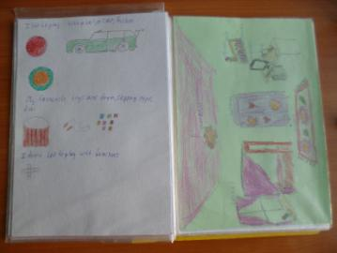
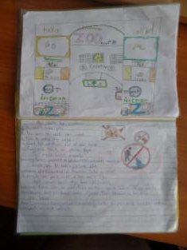
Языковой портфель

Slide 11
Мониторинг

Slide 12
Мониторинг качества обученности за 3 года

